Slide 1
4. DERS
Windows Server içinde İzin
Öğr. Gör. Murat TOPAL

Slide 2
Ünite İçeriği
  Bu ünite içerisinde aşağıdaki konular işlenecektir;
  İzinler
    Standart İzinler
    Gelişmiş İzinler
    İzinlerin Miras Alınması
© Marmara Üniversitesi Uzaktan Eğitim Uygulama ve Araştırma Merkezi

Slide 3
İzin (Permission)
Dosyalar, dizinler, yazıcılar, Group Policy objeleri ve mantıksal birimler gibi nesnelere, kullanıcı ve grup üzerinden verilen güvenlik yetkileridir.
İzinler, Access Control List ( Erişim Kontrol Listesi ) ACL ile kullanıcı ve grup bazında verilir.
Farklı veri türlerinin farklı izin türleri vardır.
Örnek:
  Dosyalarda - çalıştırma,
  Dizinlerde - içinde gezinme,
  Yazıcılarda – yazdırma,
  Group policy objelerinde - düzenleme,
  Mantıksal birimlerde - yeni obje oluşturma
© Marmara Üniversitesi Uzaktan Eğitim Uygulama ve Araştırma Merkezi

Slide 4
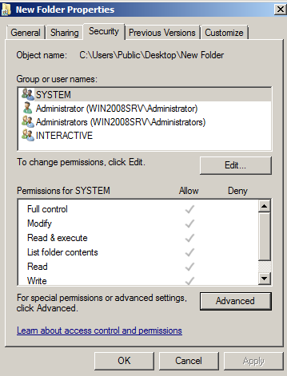
İzin (Permission)
ACL tablosunu kullanarak ilgili veri üzerinde okuma, yazma, değiştirme, silme gibi yetkilerin hangi kullanıcı ve ya gruplara ait olduğunu belirler,.
Dikkat!!!
Dosya veya dizinlere izin verebilmek için, sabit diskin mutlaka NTFS dosyalama sistemi ile formatlanmış olması gereklidir.
ACL tablosu
© Marmara Üniversitesi Uzaktan Eğitim Uygulama ve Araştırma Merkezi

Slide 5
İzinlerin Genel özellikleri
İzinlerde allow ve deny şeklinde iki seçeneğimiz vardır ve deny her zaman baskındır.
İzinler kümülatiftir. ACL hem direkt olarak kullanıcılara atanan izinleri hemde grup üyeliklerinden gelen izinleri toplar, kullanıcı kendisindeki izinlerden ve ya bağlı bulunduğu grupdaki izinlerden “deny” alırsa bu diğer izinlere baskın gelir.
Yeni oluşturulan bir dosya veya dizin üstündeki dizinde izinleri miras alır.
Dosyalar aynı partitionda taşınmak dışındaki tüm işlemlerde taşındığı üst klasörden miras alır, aynı partitionda dosya taşınırsa miras almaz.
(Örnek C:\mydocuments isimli bir dizinden C:\yourdocuments isimli dizine taşınan bir dosya yourdocuments isimli dizindeki izinleri miras almaz, kendi izinleri ile taşınır )
Dizin ve dosyaların miras alması iptal edilebilir.
© Marmara Üniversitesi Uzaktan Eğitim Uygulama ve Araştırma Merkezi

Slide 6
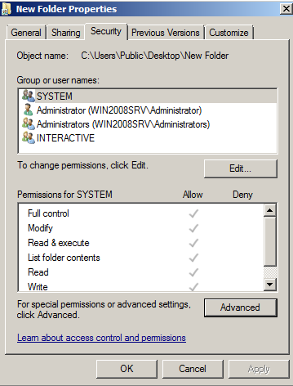
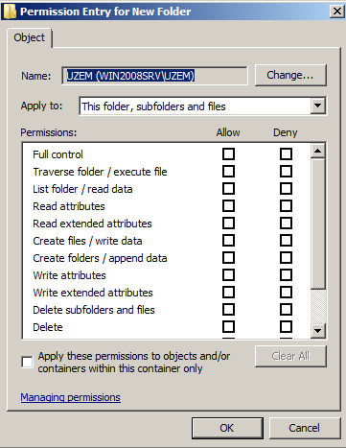
İzinlerin Genel özellikleri
İzinler Standart ve Gelişmiş şeklinde 2 ayrı şekilde işlenebilir.
Gelişmiş izin
Standart izin
Aslına her 2 izinde benzer izinleri tanımlar.
© Marmara Üniversitesi Uzaktan Eğitim Uygulama ve Araştırma Merkezi

Slide 7
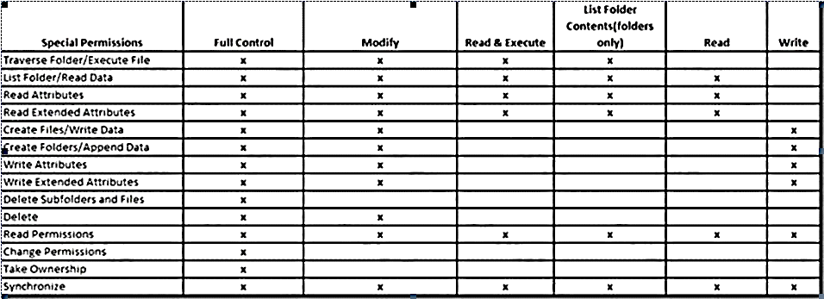
İzinlerin Genel özellikleri
Standart ve Gelişmiş izinler arasındaki ilişki aşağıdaki tabloda verilmiştir.
Örnek olarak Gelişmiş izindeki Delete izni standart izindeki Full Control ve Modify izinlerinin toplamına denk gelmektedir.
© Marmara Üniversitesi Uzaktan Eğitim Uygulama ve Araştırma Merkezi

Slide 8
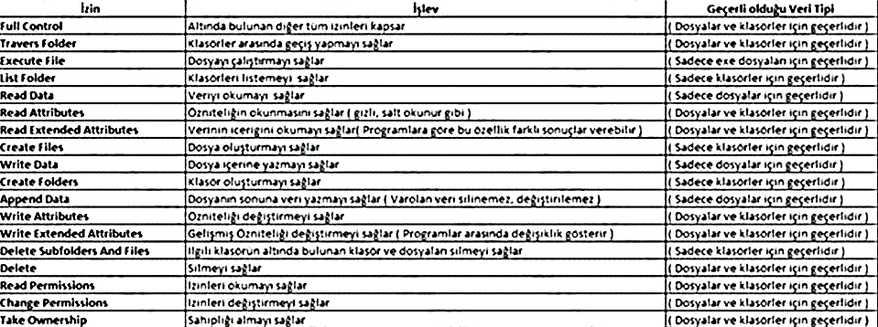
İzinlerin Genel özellikleri
İzinlerin özellikleri:
Aşağıda gelişmiş izinlerin özellikleri tablo halinde verilmiştir.
© Marmara Üniversitesi Uzaktan Eğitim Uygulama ve Araştırma Merkezi

Slide 9
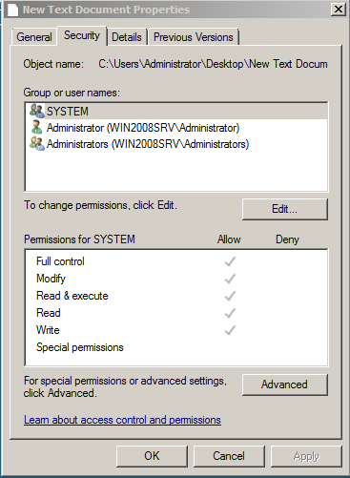
Standart izinlerin verilmesi:
Standart izinlerin verilmesi:
Dosya/dizinin Properites (özellik) seçeneğinden Security (güvenlik) sekmesi seçilir.
Kullanıcıları ekleyebiliriz
Burada bu dosya/dizin üzerinde izni olan kullanılarak ve bu kullanıcıların izinleri gözükmektedir.
© Marmara Üniversitesi Uzaktan Eğitim Uygulama ve Araştırma Merkezi

Slide 10
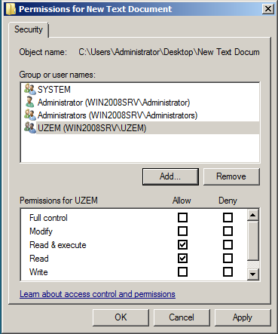
Standart izinlerin verilmesi:
Yeni bir kullanıcıya izin verilmek istendiğinde Edit →Add seçeneğinden öncelikle kullanıcı/grup seçilir ve sonra o kullanıcı/gruba verilecek izin düzenlenerek Apply butonuna başılır.
© Marmara Üniversitesi Uzaktan Eğitim Uygulama ve Araştırma Merkezi

Slide 11
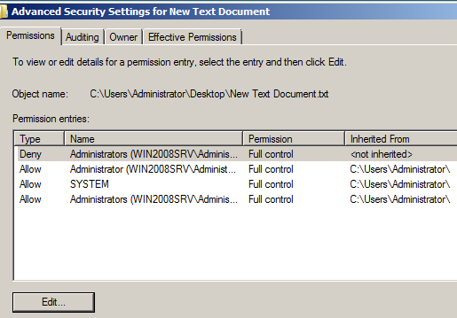
Gelişmiş izinlerin verilmesi
Gelişmiş izinlerin verilmesi:
Security→Advanced seçeneklerinden gelişmiş izinlerin düzenlendiği ekran gözükür.
Kullanıcı ekleyelim
Buradan Permission seçeneğinden gelişmiş izinler düzenlenir.
© Marmara Üniversitesi Uzaktan Eğitim Uygulama ve Araştırma Merkezi

Slide 12
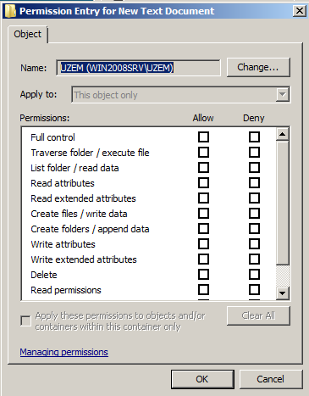
Gelişmiş izinlerin verilmesi
Permission seçeneğinden gelişmiş izinleri düzenlemek için öncelikle izinlerin atanacağı kullanıcı/grup seçilir.
Daha sonra bu kullanıcı/gruba verilecek izinler düzenlenir.
© Marmara Üniversitesi Uzaktan Eğitim Uygulama ve Araştırma Merkezi

Slide 13
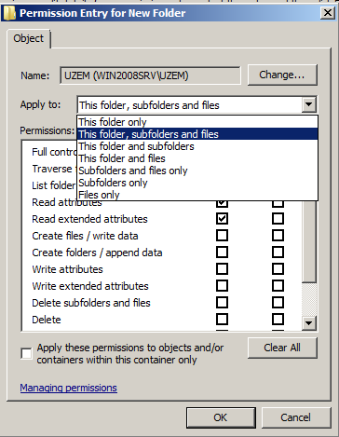
Gelişmiş izinlerin verilmesi
İzinlerin Geçerliliği
Varsayılan olarak bir dizine herhangi bir izin atadığınızda o izin dizin altındaki bütün alt dizin ve dosyalara uygulanır. Bunu değiştirmek istersek, Apply onto kısmını kullanılır.
Burada bu izinlerin;
Sadece bu Dizine,
Bu dizin, Alt Dizin ve Dosyalara
Bu dizin, Alt Dizinlere
Bu Dizin ve Dosyalara
Alt Dizin ve Dosyalara
Sadece Alt Dizinlere
Sadece Dosyalara
uygulanması sağlanabilir.
© Marmara Üniversitesi Uzaktan Eğitim Uygulama ve Araştırma Merkezi

Slide 14
Gelişmiş izinlerin verilmesi
İzinlerin Geçerliliği
İzinler verilirken verdiğiniz izinin bir dizin ve içindeki dosyalara uygulanmasını fakat daha ileriye gitmemesini isteniyorsa «Apply these permissions to objects and/or containers within this container only» işretlenir.
Eğer verdiğiniz iznin tüm alt dizinlere ve dosyalara uygulanması isteniyorsa bu check box işaretlenmez.
© Marmara Üniversitesi Uzaktan Eğitim Uygulama ve Araştırma Merkezi

Slide 15
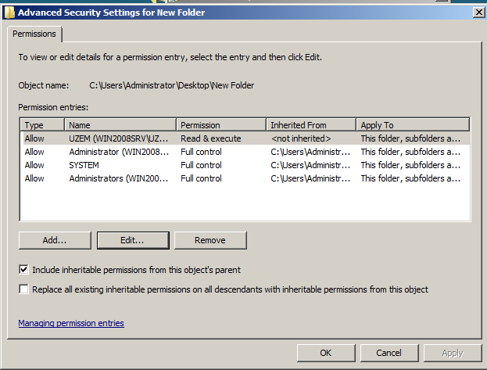
Gelişmiş izinlerin verilmesi
İzinlerin Miras Alınması
Varsayılan olarak bir Dosya/Dizin izinlerini kendinden bir üst Dizinden miras olarak devir alır.
Bu check box seçilmiş ise o noktadan sonra geçerli olacak izin, miras olarak gelen izinler ile yeni yapılacak izinlerin toplamı şeklindeki bir izin olacaktır.
© Marmara Üniversitesi Uzaktan Eğitim Uygulama ve Araştırma Merkezi

Slide 16
Gelişmiş izinlerin verilmesi
İzinlerin Miras Alınması
Bu check box seçilmiş ise o noktadan sonra geçerli olacak izin, yeni izin olacaktır.
© Marmara Üniversitesi Uzaktan Eğitim Uygulama ve Araştırma Merkezi

Slide 17
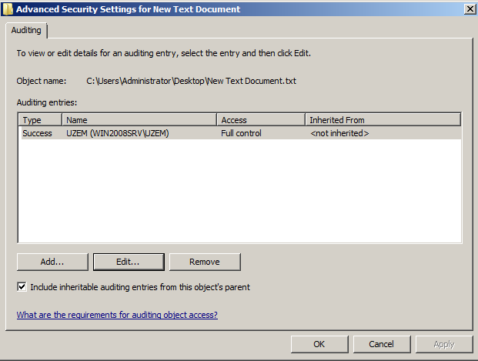
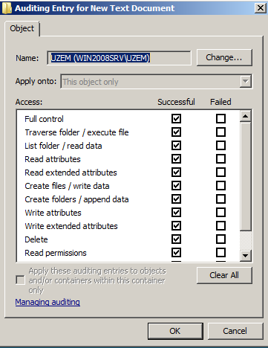
Gelişmiş izinlerin verilmesi
Auditing
Advanced Security sekmesindeki Auditing seçeneği ile, bu dosya/dizin üzerinde hangi kullanıcıların yapacağı Başarılı (succesfull) veya Başarısız (failed) erişimlerinin log kayıtlarının (Auditing) tutulacağı belirlenir.
© Marmara Üniversitesi Uzaktan Eğitim Uygulama ve Araştırma Merkezi

Slide 18
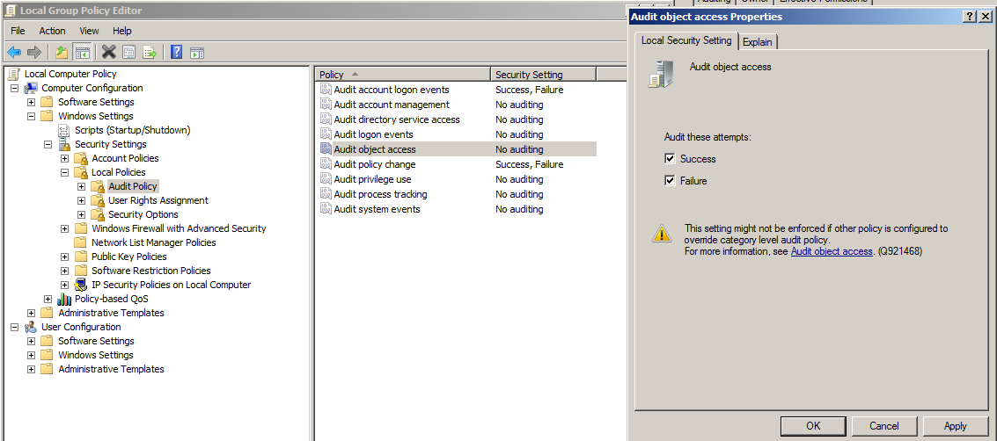
Gelişmiş izinlerin verilmesi
Audit yapabilmek için bilgisayarımızın audit işlemine açık olması lazımdır.
Audit işlemlerini düzenlemek için Başlat→Çalıştır→ gpedit.msc yazılır.
Computer Policy→ Computer Configuration → Windows Setting → Security Setting→ Local Policies→Audit Polciy seçenekleri seçilir. Buradan hangi işlemlerde audit yapılacağı ayarlanır.
© Marmara Üniversitesi Uzaktan Eğitim Uygulama ve Araştırma Merkezi

Slide 19
Gelişmiş izinlerin verilmesi
Audit yapılan log erişim
  Computer management
    Events Views
      Windows Log
        Security
© Marmara Üniversitesi Uzaktan Eğitim Uygulama ve Araştırma Merkezi

Slide 20
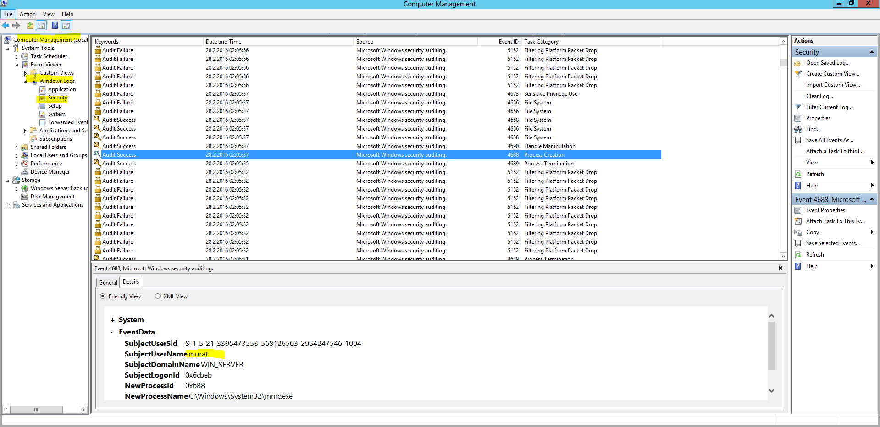
Gelişmiş izinlerin verilmesi
© Marmara Üniversitesi Uzaktan Eğitim Uygulama ve Araştırma Merkezi

Slide 21
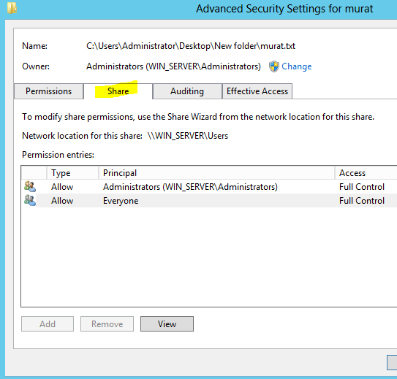
Gelişmiş izinlerin verilmesi
Share()
Dosya/Dizinin kimin tarafından oluşturulduğunu, sahibinin kim olduğunu gösterir. Bir Dosya/dizinin sahibi o dosya/Dizin üzerinde bütün izinlere sahiptir
© Marmara Üniversitesi Uzaktan Eğitim Uygulama ve Araştırma Merkezi

Slide 22
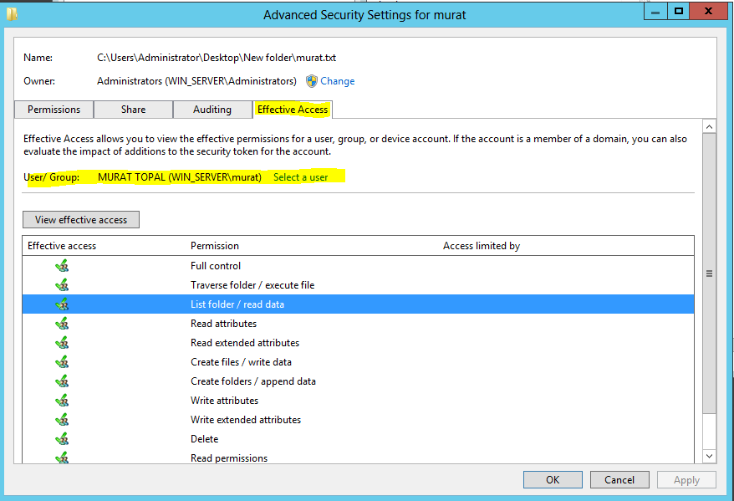
Gelişmiş izinlerin verilmesi
Effective Access (Etkin İzinler)
Bir Dosya/dizin üzerinde sahip olunan toplam izinlerin miktarını gösterir.
© Marmara Üniversitesi Uzaktan Eğitim Uygulama ve Araştırma Merkezi

Slide 23
İzinler Hakkında Temel Öneriler
1 – İzinleri kullanıcılardan ziyade gruplara vererek yönetimi kolaylaştırın
2 – Kullanıcılara çalışabilecekleri minimum izinleri verin, gereksiz izin vermeyin,
3 – Aynı izinlere sahip olması gereken objeleri bir Dizine toplayın,
4 – Everyone (Herkes) isimli kullanıcı grubuna izin atamayın,
5 – Kullanıcılara ait dosyaları tek bir Sabit disk veya Dizin altında toplayın,
6 – Paylaşılan kaynakları bir güvenlik duvarı yardımı ile koruyun,
7 – Paylaşılan dizinlere izin vereceğiniz kullanıcı ve grupların sayısı fazla ise Workgroup çalışma modeli yerine Domain modelini kullanın.
© Marmara Üniversitesi Uzaktan Eğitim Uygulama ve Araştırma Merkezi

